Slide 1
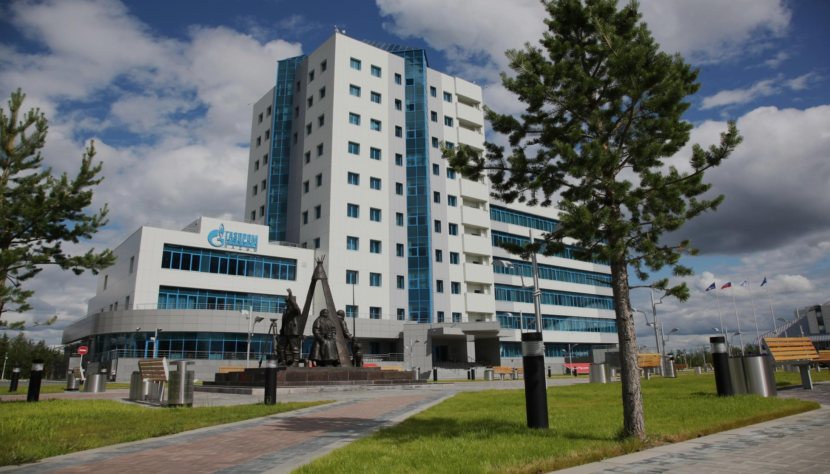
Технологическое развитие и импортозамещение.
Достижения, проблемы и пути их решения в ООО «Газпром добыча Надым»
Докладчик: генеральный директор
С.Н. Меньшиков
Совещание по вопросам технологического развития ПАО «Газпром»

Slide 2
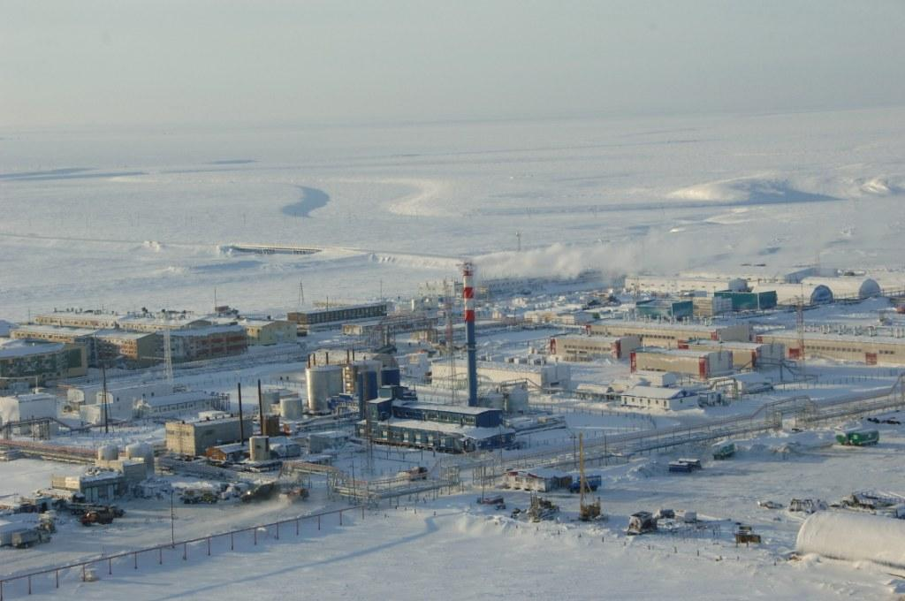
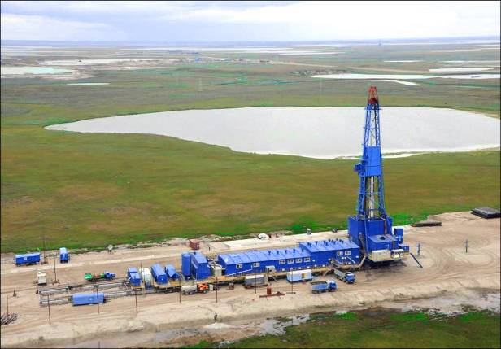
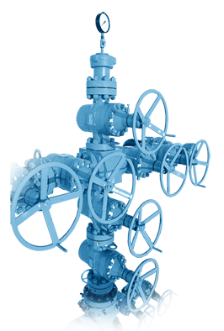
Бованенковское
нефтегазоконденсатное месторождение
ЗАПАСЫ ГАЗА
~ 4,4 трлн. м³
2012 г.
2040 г.
775 газовых и газоконденсатных скважин
2
Совещание по вопросам технологического развития ПАО «Газпром»

Slide 3
Парк двигателей ДУ80Л1
ООО «Газпром добыча Надым»
Резерв - 0 ед.
Исправен. Отремонтирован в АО «ТМ» - 3 ед.
ВСЕГО
17 ед.
ДУ80Л1
Работоспособен. Подконтрольная эксплуатация
9 ед.
Работоспособен. Заменены РЛ 4 ст. КНД – 3 ед.
В ремонте
в АО «ТМ» - 2 ед.
Совещание по вопросам технологического развития ПАО «Газпром»

Slide 4
Выход из строя ГТД ДУ80Л1
на Бованенковском НГКМ
№ п/п | Объект / № ГПА | Зав. № ГТД | Дата обнаружения | Наработка с Н.Э. | Дефект | Состояние
1 | ГП-2 / ГПА 213 | Д2У800079 | 04.05.2014 при ТО | 2601 | Повреждение РЛ ТВД | Выполнен ремонт, исправен
2 | ГП-2 / ГПА111 | Д2У800060 | 14.07.2014 при ТО | 4381 | Повреждение РЛ ТВД | Выполнен ремонт, исправен
3 | ГП-2 / ГПА114 | Д2У800063 | 14.07.2014 при ТО | 4247 | Повреждение РЛ ТВД | Выполнен ремонт, исправен
4 | ГП-2 / ГПА114 | Д2У801102 | 24.04.2015 АО при работе | 3030 | Обрыв РЛ 3 ст. КНД, повреждение проточной части | В ремонте
5 | ГП-1 / ГПА 13 | Д2У802124 | 20.08.2015 АО при работе | 2033 | Обрыв РЛ 3 ст. КНД, повреждение проточной части | В ремонте
4
Совещание по вопросам технологического развития ПАО «Газпром»

Slide 5
Проблемные вопросы эксплуатации
ГТД ДУ80Л1 производства
ГП НПКГ «Зоря» – «Машпроект»
Наличие конструктивно-производственных дефектов, приводящих к повреждению двигателей в процессе эксплуатации
Сложность обеспечения ДУ80Л1 запасными частями
Наличие различных ограничений режима работы ГТД
5
Совещание по вопросам технологического развития ПАО «Газпром»

Slide 6
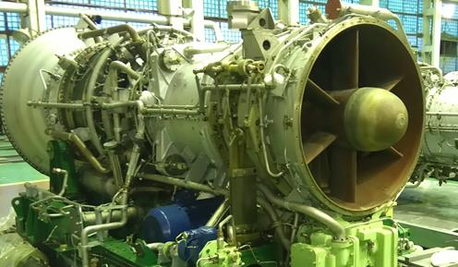
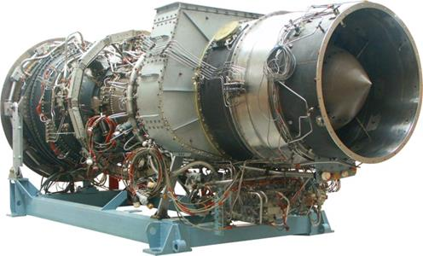
Ход выполнения замены типа двигателей для ДКС ГП-3 БНГКМ с ДУ80Л1 на ПС-90ГП-25
Выполнена корректировка рабочей документации, в связи с необходимостью внесения изменений в общестанционные системы ДКС.
Выполнен заказ ГТУ-25П - потребность в 5 ед. ГТУ-25П изготовления АО «ОДК-ПМ» принята ООО «Газпром комплектация» со сроком поставки 30.09.2017 г.
Проводится работа по размещению заказа на комплект материальной части для переоборудования поставленных ГПА-25ДУ «Урал» под ГТУ-25П.
6
Совещание по вопросам технологического развития ПАО «Газпром»

Slide 7
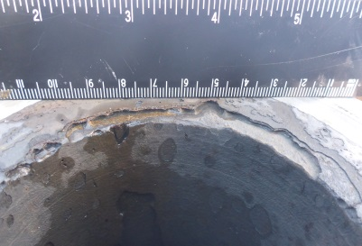
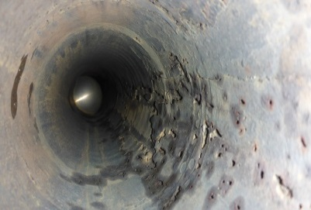
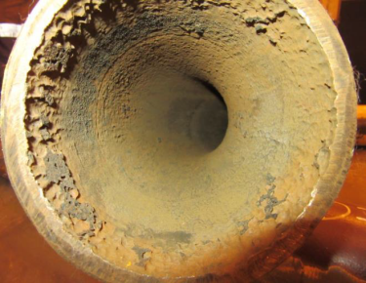
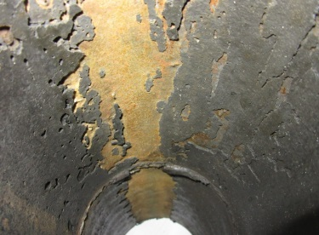
Последствия коррозионного воздействия на НКТ и внутреннюю поверхность трубопроводов обвязки скважин
Коррозионные язвы вдоль сварного соединения
Коррозионные повреждения всей внутренней
поверхности изделия
7
Совещание по вопросам технологического развития ПАО «Газпром»

Slide 8
Организованные мероприятия и основные результаты
ПРОВЕДЕННЫЕ МЕРОПРИЯТИЯ | ОСНОВНЫЕ РЕЗУЛЬТАТЫ
Мониторинг технического состояния технологических трубопроводов методами неразрушающего контроля | Определены основные физико-химические механизмы, определяющие процессы коррозии;
Мониторинг физико-химических свойств пластовых флюидов | Произведена оценка масштабов проявления коррозионных процессов, определены объекты с наивысшей склонностью к коррозии
Научно-исследовательские работы | Разработаны рекомендации по организации системы противокоррозионной защиты для БНГКМ
Испытания образцов-свидетелей | Разработаны рекомендации по организации системы мониторинга для БНГКМ
Эксплуатационные испытания ингибиторов коррозии | Организованна временная схема ингибиторной защиты объектов БНГКМ
Контроль технического состояния подземного оборудования | Подобран ингибитор коррозии для БНГКМ
8
Совещание по вопросам технологического развития ПАО «Газпром»

Slide 9
Реконструкция Бованенковского НГКМ
В рамках реконструкции предусматривается реализация следующих мероприятий:
1. Создание противокоррозионной защиты (ингибиторная защита или использование коррозионностойких сталей на основании результатов технико-экономического сравнения)
2. Организация мониторинга коррозии для оценки принятой схемы противокоррозионной защиты
3. Устройство электохимзащиты обсадных колонн газовых скважин
4. Обеспечение дистанционного контроля средств ЭХЗ и коррозионного мониторинга
9
Совещание по вопросам технологического развития ПАО «Газпром»

Slide 10
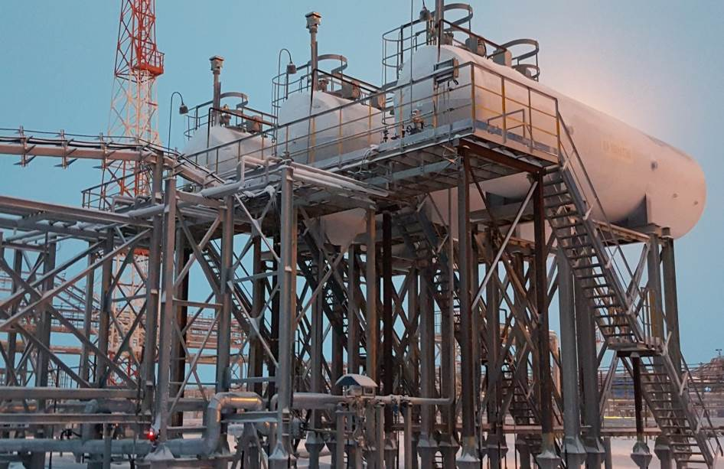
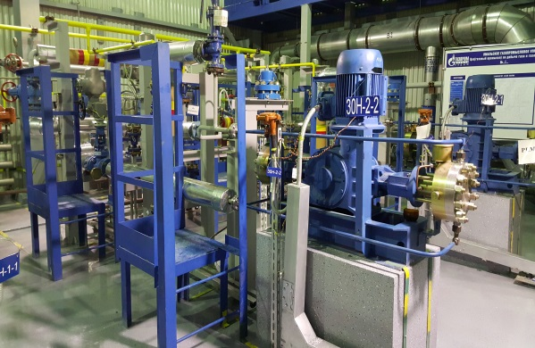
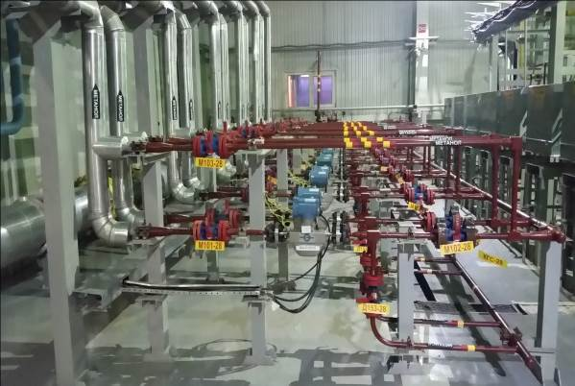
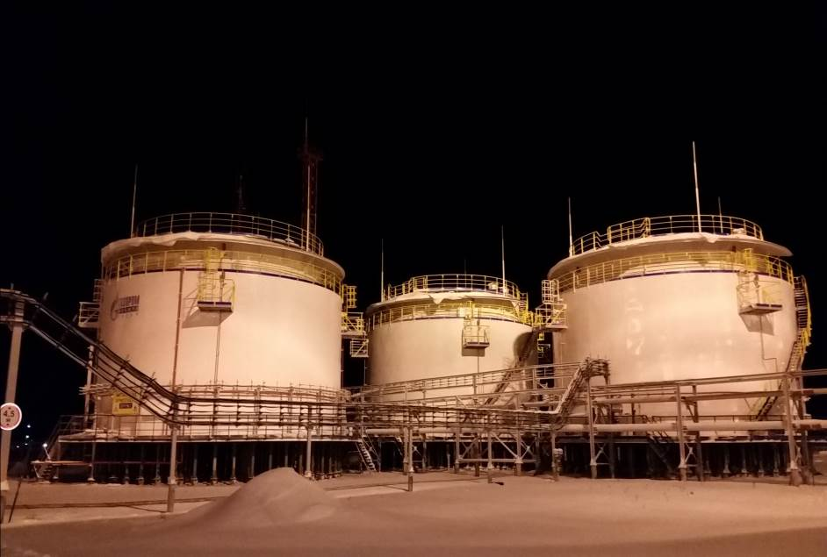
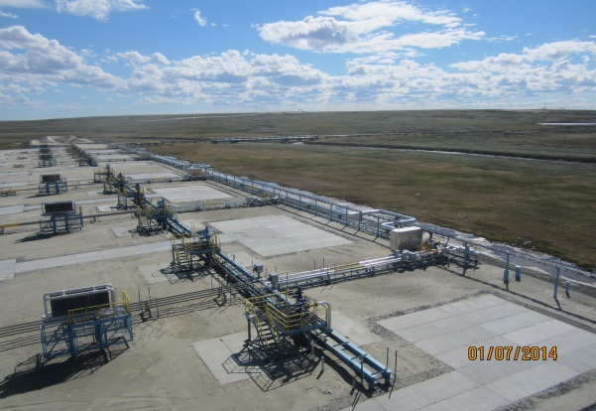
Временная схема ингибиторной защиты
ГП-1
ГП-2
10
Совещание по вопросам технологического развития ПАО «Газпром»

Slide 11
Динамика изменения температуры наружного воздуха на Бованенковском НГКМ
11
Совещание по вопросам технологического развития ПАО «Газпром»

Slide 12
Сокращение объёмов добычи газа БНГКМ в летний период 2016 года
12
Совещание по вопросам технологического развития ПАО «Газпром»

Slide 13
Влияние ДКС 2-очереди
на производительность УКПГ
Совещание по вопросам технологического развития ПАО «Газпром»
Notes:
В качестве примера на данном слайде представлены зависимости производительности ГП Бованенковского месторождения от температуры окружающей среды на текущий летний сезон эксплуатации. Представленные данные были рассчитаны специалистами нашего Общества
В соответствии с результатами данных расчётов и располагаемого давления газа на входе ЗВН в летний период 2016г. максимальная пропускная способность УКПГ составляет 63,3 млн м³/сут (при работе шести ТН).
Соблюдение всех требований к товарной продукции обеспечивается на первом модуле при температуре воздуха не выше 17 ˚C, на втором модуле и на ГП-1 – при температуре воздуха не выше плюс 14 и 16 ˚C.
(При дальнейшем повышении температуры наружного воздуха (в виду дефицита охлаждающей способности АВО газа и ТДА) c целью обеспечения условий транспорта газа необходимо, последовательно сокращать производительность ГП отключая ТН.
Температура наружного воздуха оказывает влияние на температурный режим работы АВО газа ДКС-1 и 20ВХ-1, через систему рекуперативных теплообменников 20Т-1, 20Т-2 на температуру НТС и температуру транспорта газа.
При определении проектной производительности принята максимальная температура наружного воздуха !!!(12,4?)!!!, что значительно ниже фактической температуры воздуха в летний (жаркий) период эксплуатации.
При фактическом оснащении ГП-1,2 повышение среднесуточной температуры наружного воздуха выше значений полюс 14˚C сказывается на пропускной способности УКПГ БНГКМ.
Ограничение пропускной способности вызвано повышением температуры НТС выше минус 20˚C и повышением температуры транспорта газа выше минус 2 ˚C. С целью снижения температуры НТС при увеличении температуры наружного воздуха необходимо увеличить хладопроизводительность ТДА путем увеличения отношения давлений на турбине ТДА ( π_{т} ).)

Slide 14
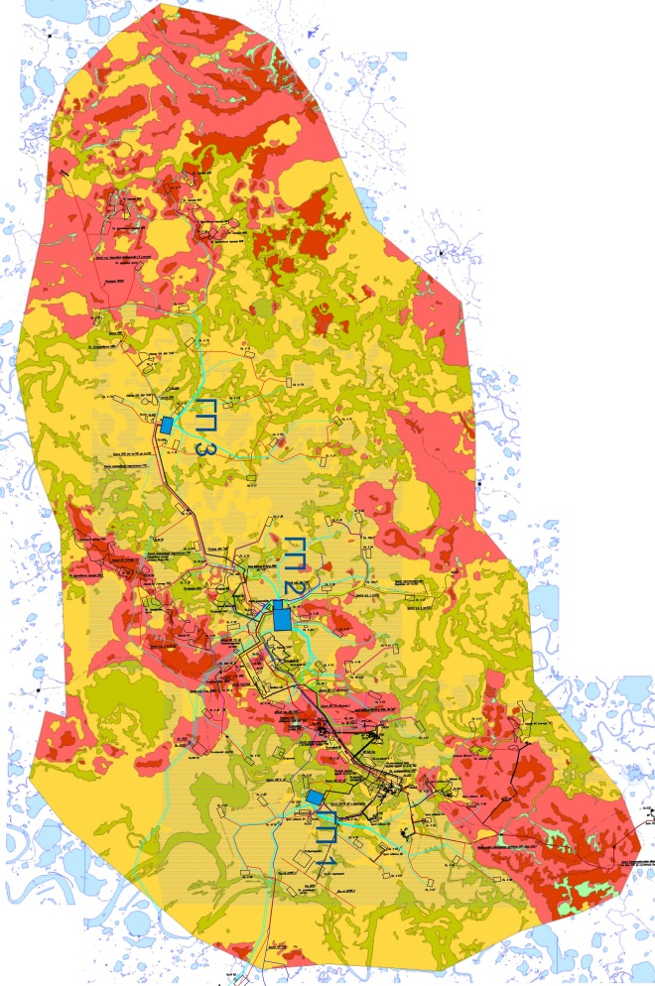
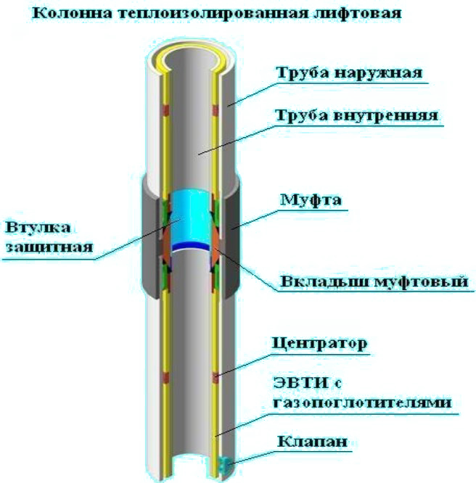
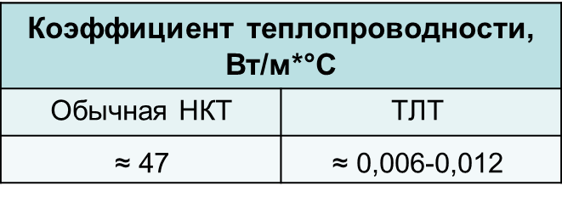
Обеспечение устойчивости добывающих скважин в особо сложных геокриологических условиях п-ова
Карта типизации БНГКМ по сложности мерзлотных условий – по итогам оптимизации выполнен перенос 8 кустовых площадок
Теплоизолированная лифтовая труба
14
Совещание по вопросам технологического развития ПАО «Газпром»

Slide 15
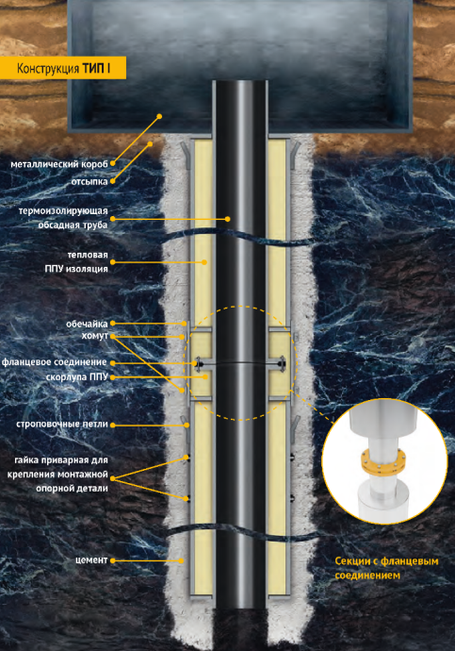
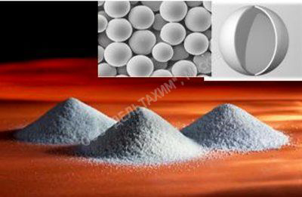
Обеспечение устойчивости добывающих скважин в особо сложных геокриологических условиях п-ова Ямал
Применение теплоизолированного направления
Применение тампонажных материалов с низким коэффициентом теплопроводности, с использованием полых стеклянных микросфер
Термокейс изготавливается из стальных труб разного диаметра по технологии «труба в трубе» с заливкой межтрубного пространства пенополиуретаном.
Производство ЗАО «Сибпромкомплект», г. Тюмень
15
Совещание по вопросам технологического развития ПАО «Газпром»

Slide 16
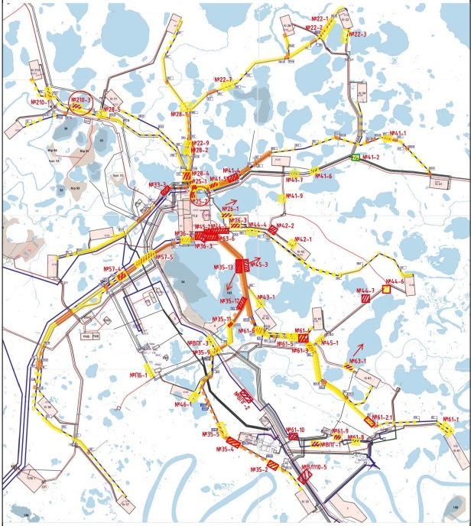
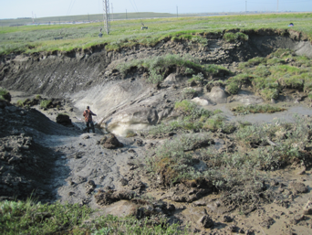
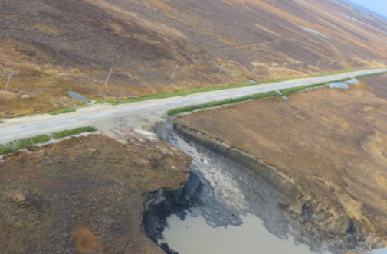
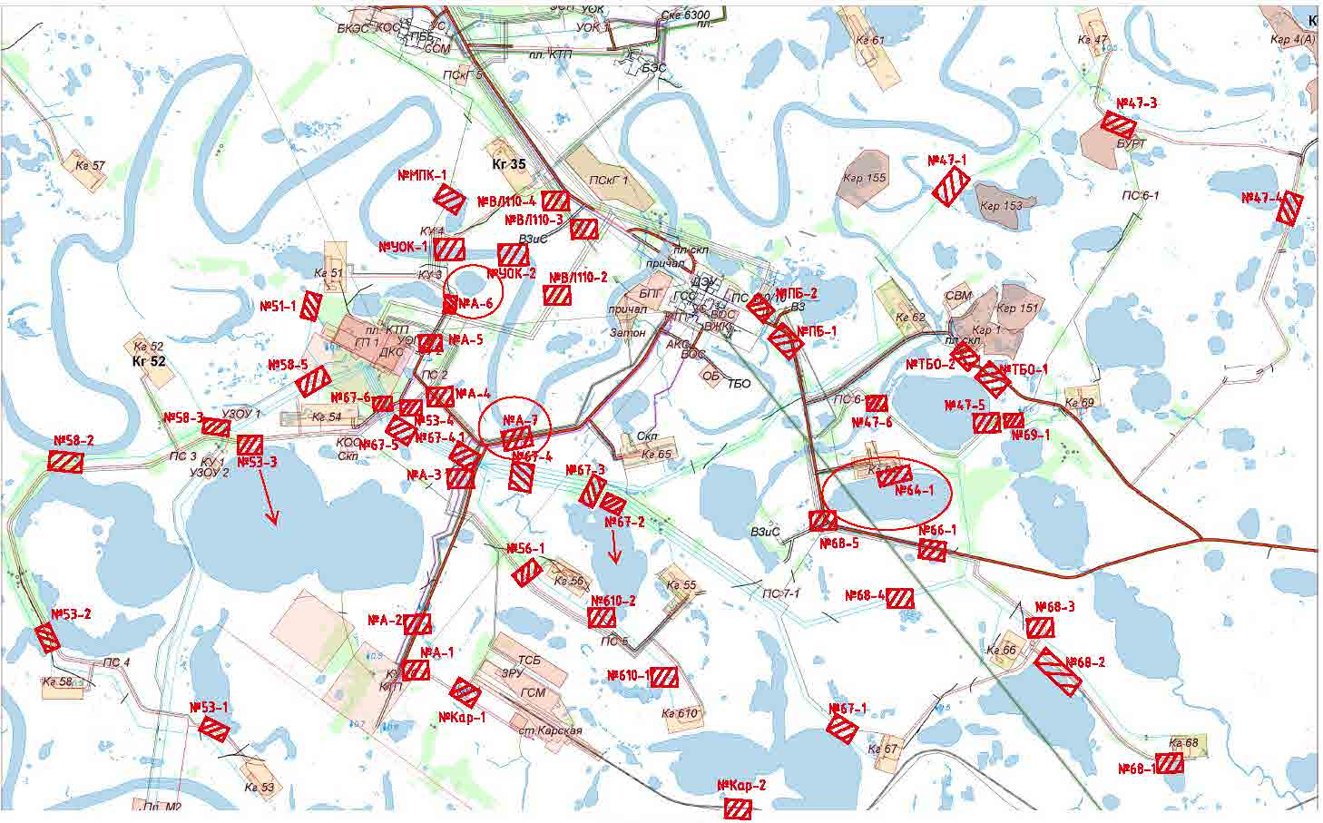
Опасные экзогенные процессы и инженерная защита объектов обустройства месторождений п-ова Ямал
Участки опасных экзогенных процессов в зоне ГП-1, ГП-2 БНГКМ
Выявлено более 100 участков с различной степенью риска потери надежности инженерных сооружений
Реализованы приоритетные мероприятия в 2014-2016 гг.:
механизированным способом на 12 участках собственными силами ООО «Газпром добыча Надым»;
с использованием технологии гидронамыва на 3 участках силами ЗАО «Уренгойгидромеханизация» в рамках капитального ремонта
16
Совещание по вопросам технологического развития ПАО «Газпром»

Slide 17
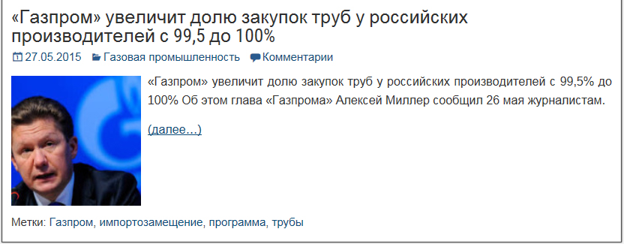
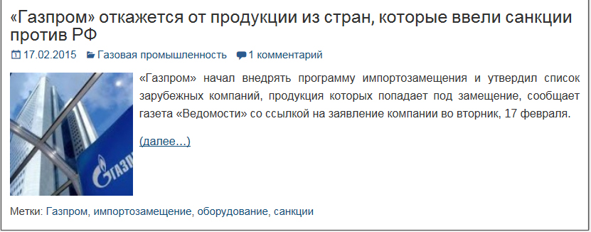
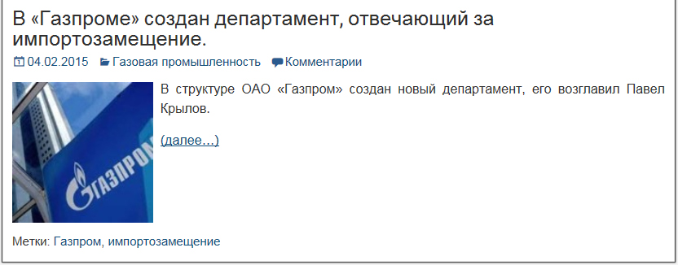
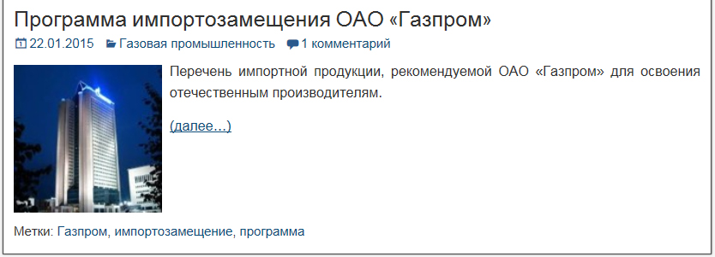
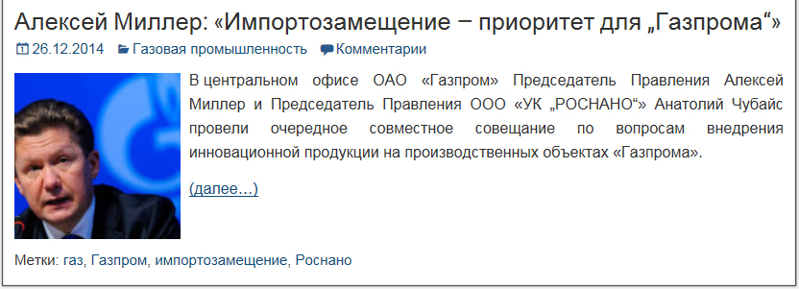
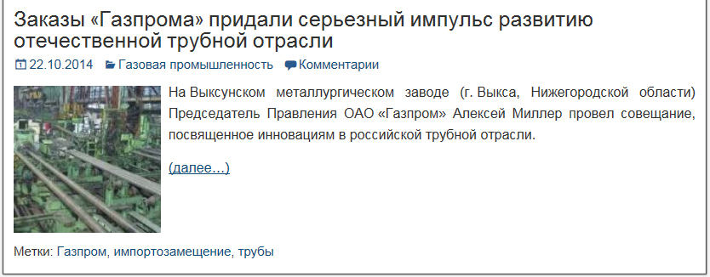
Деятельность ПАО «Газпром» в области импортозамещения
17
Совещание по вопросам технологического развития ПАО «Газпром»

Slide 18
Проблемные моменты реализации программы импортозамещения
Отсутствие положений, определяющих порядок актуализации Перечня критических позиций;
18
Совещание по вопросам технологического развития ПАО «Газпром»

Slide 19
Проблемные моменты реализации программы импортозамещения
Отсутствие положений, определяющих порядок актуализации Перечня критических позиций;
Предоставление информации о наличии на рынке аналогов МТР отечественного производства возложено на технических специалистов ДО;
19
Совещание по вопросам технологического развития ПАО «Газпром»

Slide 20
Проблемные моменты реализации программы импортозамещения
Отсутствие положений, определяющих порядок актуализации Перечня критических позиций;
Предоставление информации о наличии на рынке аналогов МТР отечественного производства возложено на технических специалистов ДО;
Отсутствие источников финансирования опытно-промышленных испытаний нового оборудования;
20
Совещание по вопросам технологического развития ПАО «Газпром»

Slide 21
Проблемные моменты реализации программы импортозамещения
Отказ проектировщиков осуществлять ТЭС замены импортного оборудования на отечественные аналоги на безвозмездной основе;
Необходимость доработки ранее выпущенной проектной документации
22
Совещание по вопросам технологического развития ПАО «Газпром»

Slide 22
Результаты реализации программы импортозамещения в 2015-2016 гг.
Импортное оборудование | Отечественные аналоги
Станки "EFCO Maschinenbau Gmbh" | Станки ЗАО "ПКТБА", г. Пенза
Приточно-вытяжные комплексы производства «Gold» и «Арктика» | Кондиционеры КЦКП производства ООО «Веза»
Щитовая продукция импортного производства «GE Industrial Solutions» | оборудование ООО «ПУ «Казаньэлектрощит»
Оборудование связи производства «INDUSTRONIC» и «Motorola» | Оборудование ООО "Группа Индустриальных технологий" и ОАО "Калугаприбор"
Общезаводское оборудование производства «Ariston» и «Grundfos» | Оборудование ЗАО "ЭВАН" г. Нижний Новгород и «Московский насосный завод № 1»
22
Совещание по вопросам технологического развития ПАО «Газпром»

Slide 23
Технологическое развитие и импортозамещение.
Достижения, проблемы и пути их решения в ООО «Газпром добыча Надым»
СПАСИБО ЗА ВНИМАНИЕ!
Совещание по вопросам технологического развития ПАО «Газпром»

